Slide 1
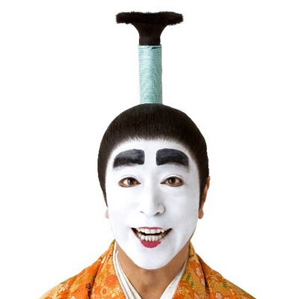
あけまして
おめでとうございます！

